Slide 1
Урок географии в 5 классе по теме:
«Масштаб»
Учитель географии МАОУ СОШ с. Левоча : Полякова Галина Станиславовна

Slide 2
Что будем делать на уроке ?
Ответим на 3 вопроса: ЧЕМУ? Зачем? Как?
Чему научимся?
- познакомимся с понятием «масштаб» и узнаем как его записывают на планах и картах
- научимся применять полученные знания на практике
зачем?
(ответим на этот вопрос в конце урока)
как?
- с помощью всего имеющегося оборудования на уроке и активной работы каждого

Slide 3
Вспомним: с чем познакомились на прошлом уроке?
Тема: Изображения земной поверхности
Тест
Сборник карт –
Наука о картах, их создании и использовании –
Чертёж, на котором подробно условными знаками изображен в уменьшенном виде небольшой участок местности –
Объёмная модель планеты, уменьшенная во много раз –
Обобщённое уменьшенное изображение земной поверхности на плоскости с помощью системы условных знаков –

Slide 4
1. атлас
2. картография
3. план местности
4. глобус
5. карта
Самопроверка

Slide 5
МАСШТАБ ПОКАЗЫВАЕТ ВО СКОЛЬКО РАЗ РАССТОЯНИЕ НА МЕСТНОСТИ УМЕНЬШЕНЫ ПРИ ПЕРЕНЕСЕНИИ ИХ НА ПЛАН, КАРТУ ИЛИ ГЛОБУС.
МАСШТАБ ОБОЗНАЧАЮТ ЗАГЛАВНОЙ БУКВОЙ «М»
Что такое масштаб?

Slide 6
Во сколько раз уменьшено расстояние на планах, построенных в масштабе:
1: 50
1:100
1:5000
-Какой из этих масштабов самый мелкий?
Тренинг

Slide 7
1. найти в атласе: как на картах и планах записывают масштаб?
2. Выписать виды записи масштаба в тетрадь.
3. выполнить задания:
- Найти расстояние от д. Дроздово до совхоза Красный Пахарь. Атлас (стр. 6)
- Найти расстояние с помощью масштаба от В. Новгорода до Москвы (Атлас – стр. 16.
Задание для работы в парах

Slide 8
1.ЧИСЛЕННЫЙ
М 1:5000 ( В 1СМ КАРТЫ – 5000 СМ МЕСТНОСТИ)!
ПОКАЗЫВАЕТ, ЧТО В ОДНОМ СМ НА ЛИСТЕ БУМАГИ СОДЕРЖИТСЯ 5000 СМ НА МЕСТНОСТИ.
ЗНАЧИТ ПРИ СОСТАВЛЕНИИ ПЛАНА ДЕЙСТВИТЕЛЬНЫЕ РАССТОЯНИЯ МЕЖДУ ГЕОГРАФИЧЕСКИМИ ОБЪЕКТАМИ УМЕНЬШЕНЫ В 5000 РАЗ.
ПОЛЬЗОВАТЬСЯ ТАКИМ МАСШТАБОМ НЕ ОЧЕНЬ УДОБНО, ПОЭТОМУ САНТИМЕТРЫ ПЕРЕВОДЯТ В МЕТРЫ.
Виды записи масштаба

Slide 9
ИМЕНОВАННЫЙ МАСШТАБ
М В 1 СМ – 50М
ИМЕНОВАННЫЙ МАСШТАБ ПОКАЗЫВАЕТ КАКОЕ РАССТОЯНИЕ НА МЕСТНОСТИ СООТВЕТСТВУЕТ 1 СМ НА ПЛАНЕ.
Виды записи масштаба

Slide 10
ЛИНЕЙНЫЙ МАСШТАБ.
ПОЗВОЛЯЕТ ИЗМЕРЯТЬ РАССТОЯНИЯ НА ПЛАНЕ ПРИ ПОМОЩИ ЦИРКУЛЯ ИЗМЕРИТЕЛЯ ИЛИ ПОЛОСКИ БУМАГИ.
Виды записи масштаба

Slide 11
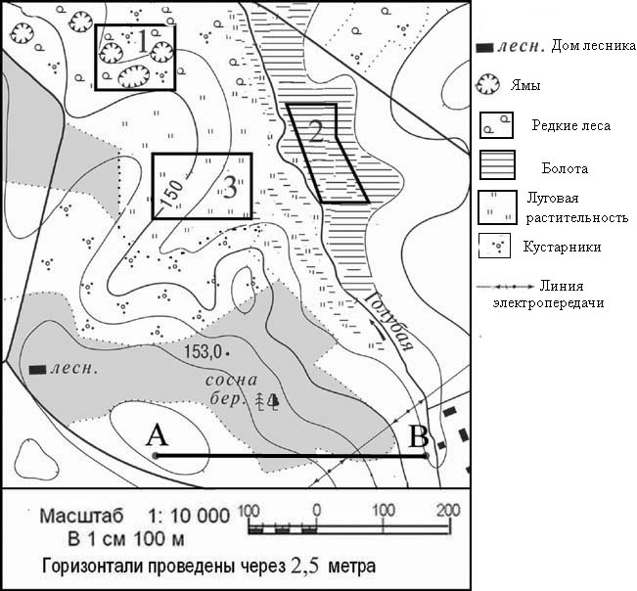
ПЛАН МЕСТНОСТИ
(пример записи масштаба)

Slide 12
1. ЧТОБЫ ПЕРЕВЕСТИ ЧИСЛЕННЫЙ МАСШТАБ В ИМЕНОВАННЫЙ – УБЕРИ ДВЕ ПОСЛЕДНИЕ ЦИФРЫ ПОЛУЧАТСЯ МЕТРЫ
НАПРИМЕР: 1:1000, В 1СМ КАРТЫ – 10М МЕСТНОСТИ.
2. ЧТОБЫ ПЕРЕВЕСТИ МАСШТАБ В КМ – УБЕРИ ПЯТЬ ЦИФР.
НАПРИМЕР: 1: 250 000, В 1СМ КАРТЫ – 2,5 КМ.
Запомни!

Slide 13
- Определите численный масштаб плана местности, если расстояние в 4 км показано на нём отрезком 8 см.
-Изобразите в виде отрезков: расстояние 600м в масштабах:
В 1 см – 200м
В 1см – 100м
1:1 000 000
1:200 000
Тренинг

Slide 14
Ответим на 3 вопроса: ЧЕМУ? Зачем? Как?
Чему научились? зачем? как?
Подведём итог:

Slide 15
- ИЗУЧИТЬ ПАРАГРАФ 11;
- ВЫПОЛНИТЬ ЗАДАНИЕ В РУБРИКЕ «МОИ ГЕОГРАФИЧЕСКИЕ ИССЛЕДОВАНИЯ» С. 35;
- ВЫПОЛНИТЬ ТЕСТ К УРОКУ НА ДИСКЕ.
Домашнее задание:

Slide 16
Удачи!

